Slide 1
Seguridad de la conectividad site-to-site
M.S.L. Ricardo Neri

Slide 2
Introducción
La seguridad es un motivo de preocupación cuando se utiliza Internet pública para realizar negocios.
Las redes virtuales privadas (VPN) se utilizan para garantizar la seguridad de los datos a través de Internet.
Una VPN se utiliza para crear un túnel privado a través de una red pública.
Se puede proporcionar seguridad a los datos mediante el uso de cifrado en este túnel a través de Internet y con autenticación para proteger los datos contra el acceso no autorizado.

Slide 3
VPN
Las organizaciones necesitan redes seguras, confiables y rentables para interconectar varias redes, además, hay una creciente necesidad de las empresas de contar con formas seguras, confiables y rentables para que los empleados que trabajan en oficinas pequeñas y oficinas domésticas (SOHO), y en otras ubicaciones remotas se conecten a los recursos en sitios empresariales.
Las organizaciones utilizan las VPN para crear una conexión de red privada de extremo a extremo a través de redes externas como Internet o las extranets.
Una VPN es una red privada creada mediante tunneling a través de una red pública, generalmente Internet.
Para implementar las VPN, se necesita un gateway VPN. El gateway VPN puede ser un router, un firewall o un dispositivo de seguridad adaptable (ASA) de Cisco. Un ASA es un dispositivo de firewall independiente que combina la funcionalidad de firewall, concentrador VPN y prevención de intrusiones en una imagen de software.

Slide 4
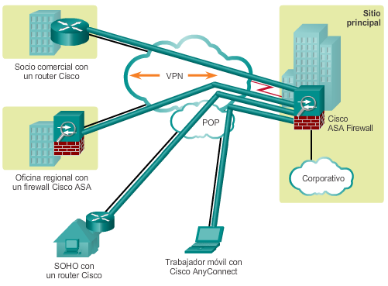
VPN

Slide 5
Beneficios de las VPN
Ahorro de costos: las VPN permiten que las organizaciones utilicen un transporte externo de Internet rentable para conectar oficinas remotas y usuarios remotos al sitio principal; por lo tanto, se eliminan los costosos enlaces WAN dedicados y los bancos de módem. Además, con la llegada de las tecnologías rentables de ancho de banda alto, como DSL, las organizaciones pueden utilizar VPN para reducir los costos de conectividad y, al mismo tiempo, aumentar el ancho de banda de la conexión remota.
Escalabilidad: las VPN permiten que las organizaciones utilicen la infraestructura de Internet dentro de los ISP y los dispositivos, lo que facilita la tarea de agregar nuevos usuarios. Por lo tanto, las organizaciones pueden agregar una gran cantidad de capacidad sin necesidad de aumentar considerablemente la infraestructura.
Compatibilidad con la tecnología de banda ancha: las redes VPN permiten que los trabajadores móviles y los empleados a distancia aprovechen la conectividad por banda ancha de alta velocidad, como DSL y cable, para acceder a las redes de sus organizaciones. La conectividad por banda ancha proporciona flexibilidad y eficacia. Las conexiones por banda ancha de alta velocidad también proporcionan una solución rentable para conectar oficinas remotas.
Seguridad: las VPN pueden incluir mecanismos de seguridad que proporcionan el máximo nivel de seguridad mediante protocolos de cifrado y autenticación avanzados que protegen los datos contra el acceso no autorizado.

Slide 6
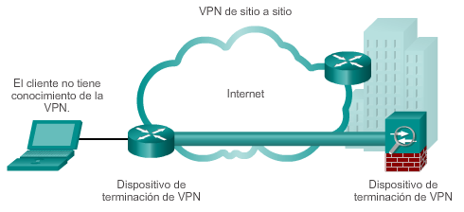
Tipos de VPN
Una VPN de sitio a sitio se crea cuando los dispositivos en ambos lados de la conexión VPN conocen la configuración de VPN con anticipación, como se muestra en la ilustración.
La VPN permanece estática, y los hosts internos no saben que existe una VPN. En una VPN de sitio a sitio, los hosts terminales envían y reciben tráfico TCP/IP normal a través de un “gateway” VPN. El gateway VPN es el responsable de encapsular y cifrar el tráfico saliente para todo el tráfico de un sitio en particular. Después, el gateway VPN lo envía por un túnel VPN a través de Internet a un gateway VPN de peer en el sitio de destino. Al recibirlo, el gateway VPN de peer elimina los encabezados, descifra el contenido y transmite el paquete hacia el host de destino dentro de su red privada.

Slide 7
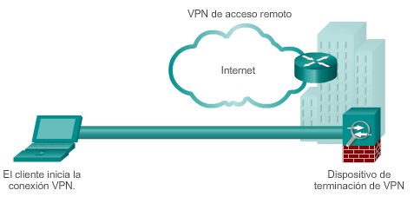
Tipos de VPN
Una VPN de acceso remoto se crea cuando la información de VPN no se configura de forma estática, pero permite el intercambio dinámico de información y se puede habilitar y deshabilitar. Las VPN de acceso remoto admiten una arquitectura cliente/servidor, en la que el cliente VPN (host remoto) obtiene acceso seguro a la red empresarial mediante un dispositivo del servidor VPN en el perímetro de la red.

Slide 8
Túneles GRE
La encapsulación de routing genérico (GRE) es un ejemplo de un protocolo de tunneling de VPN de sitio a sitio básico y no seguro. GRE es un protocolo de tunneling desarrollado por Cisco que puede encapsular una amplia variedad de tipos de paquete de protocolo dentro de túneles IP. GRE crea un enlace virtual punto a punto a los routers Cisco en puntos remotos a través de una internetwork IP.
Como se muestra en la ilustración, una interfaz de túnel admite un encabezado para cada uno de los siguientes protocolos:
Un protocolo encapsulado (o protocolo de pasajeros), como IPv4, IPv6, AppleTalk, DECnet o IPX
Un protocolo de encapsulación (o portadora), como GRE
Un protocolo de entrega de transporte, como IP, que es el protocolo que transporta al protocolo encapsulado

Slide 9
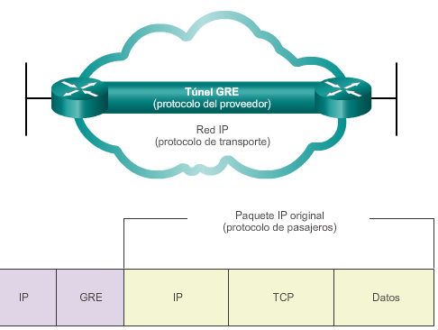
Túnel GRE

Slide 10
Características del Túnel GRE
GRE se define como un estándar IETF (RFC 2784).
En el encabezado IP externo, se utiliza el número 47 en el campo de protocolo para indicar que lo que sigue es un encabezado GRE.
La encapsulación de GRE utiliza un campo de tipo de protocolo en el encabezado GRE para admitir la encapsulación de cualquier protocolo de capa 3 del modelo OSI. Los tipos de protocolo se definen en RFC 1700 como “EtherTypes”.
GRE en sí misma no tiene estado; de manera predeterminada, no incluye ningún mecanismo de control de flujo.
GRE no incluye ningún mecanismo de seguridad sólido para proteger su contenido.

Slide 11
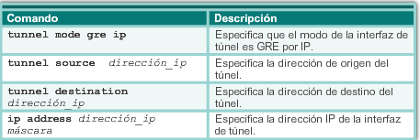
Configuración de Túnel GRE
Paso 1. Cree una interfaz de túnel con el comando interface tunnel number.
Paso 2. Especifique la dirección IP de origen del túnel.
Paso 3. Especifique la dirección IP de destino del túnel.
Paso 4. Configure una dirección IP para la interfaz de túnel.
Paso 5. (Optativo) Especifique el modo de túnel GRE como modo de interfaz de túnel. El modo de túnel GRE es el modo predeterminado de interfaz de túnel para el software IOS de Cisco.

Slide 12
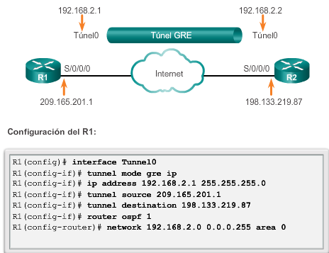
Configuración de Túnel GRE
Nota: Con base en el ejemplo, configurar en R2
Verificar el túnel con el comando: show interface tunnel

Slide 13
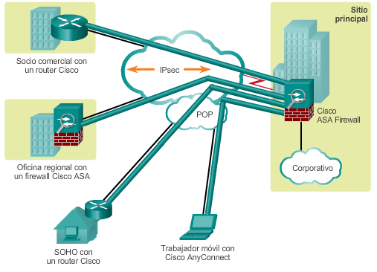
IPsec
Con una VPN con IPsec, la información de una red privada se transporta de manera segura a través de una red pública. Esto forma una red virtual en lugar de usar una conexión dedicada de capa 2.
Las características de IPsec se pueden resumir de la siguiente manera:
IPsec es un marco de estándares abiertos que no depende de algoritmos.
IPsec proporciona confidencialidad e integridad de datos, y autenticación del origen.
IPsec funciona en la capa de red, por lo que protege y autentica paquetes IP.

Slide 14
Servicios de IPsec
Confidencialidad (cifrado): en una implementación de VPN, los datos privados se transfieren a través de una red pública. Por este motivo, la confidencialidad de los datos es fundamental. Esto se puede lograr mediante el cifrado de los datos antes de transmitirlos a través de la red. Este es el proceso de tomar todos los datos que una computadora envía a otra y codificarlos de una manera que solo la otra computadora pueda decodificar.
Integridad de datos: el receptor puede verificar que los datos se hayan transmitido a través de Internet sin sufrir ningún tipo de modificaciones ni alteraciones.
Autenticación: verifica la identidad del origen de los datos que se envían.
Protección antirreproducción: es la capacidad de detectar y rechazar los paquetes reproducidos, y ayuda a prevenir la suplantación de identidad. La protección antirreproducción verifica que cada paquete sea único y no esté duplicado.

Slide 15
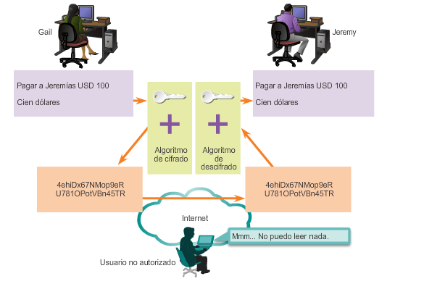
Confidencialidad IPsec

Slide 16
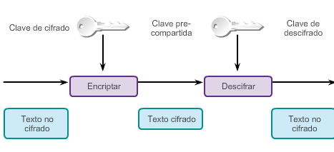
Tipos de cifrado
Cifrado simétrico
Los algoritmos de cifrado, como AES, requieren una clave secreta compartida para el cifrado y el descifrado. Cada uno de los dos dispositivos de red debe conocer la clave para decodificar la información. Con el cifrado de clave simétrica, también denominado “cifrado de la clave secreta”, cada dispositivo cifra la información antes de enviarla a través de la red al otro dispositivo. El cifrado de clave simétrica requiere saber qué dispositivos se comunican entre sí para poder configurar la misma clave en cada dispositivo

Slide 17
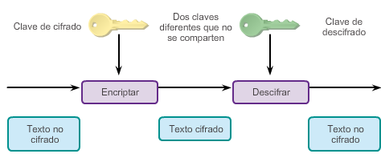
Tipos de cifrado (cont)
Cifrado asimétrico
El cifrado asimétrico utiliza claves diferentes para el cifrado y el descifrado. Aunque conozca una de las claves, un pirata informático no puede deducir la segunda clave y decodificar la información. Una clave cifra el mensaje, mientras que una segunda clave descifra el mensaje

Slide 18
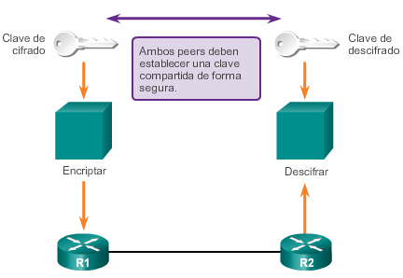
Integridad de datos
Diffie-Hellman (DH) no es un mecanismo de cifrado y no se suele utilizar para cifrar datos. En cambio, es un método para intercambiar con seguridad las claves que cifran datos. Los algoritmos (DH) permiten que dos partes establezcan la clave secreta compartida que usan el cifrado y los algoritmos de hash.
El algoritmo DH especifica un método de intercambio de clave pública que proporciona una manera para que dos peers establezcan una clave secreta compartida que solo ellos conozcan, aunque se comuniquen a través de un canal inseguro. Como todos los algoritmos criptográficos, el intercambio de claves DH se basa en una secuencia matemática de pasos.

Slide 19
Algoritmos de Hash
Los algoritmos de hash manejan la integridad y la autenticación del tráfico VPN. Los hashes proporcionan integridad y autenticación de datos al asegurar que las personas no autorizadas no alteren los mensajes transmitidos.
El código de autenticación de mensajes basado en hash (HMAC) es un mecanismo para la autenticación de mensajes mediante funciones de hash. Hay dos algoritmos HMAC comunes:
MD5: utiliza una clave secreta compartida de 128 bits. El mensaje de longitud variable y la clave secreta compartida de 128 bits se combinan y se procesan con el algoritmo de hash HMAC-MD5. El resultado es un hash de 128 bit. El hash se adjunta al mensaje original y se envía al extremo remoto.
SHA: SHA-1 utiliza una clave secreta de 160 bits. El mensaje de longitud variable y la clave secreta compartida de 160 bits se combinan y se procesan con el algoritmo de hash HMAC-SHA1. El resultado es un hash de 160 bits. El hash se adjunta al mensaje original y se envía al extremo remoto.
Nota: el IOS de Cisco también admite implementaciones de SHA de 256 bits, 384 bits y 512 bits.

Slide 20
VPN
Las VPN proporcionan comunicaciones seguras con derechos de acceso hechos a la medida de los usuarios individuales, como empleados, contratistas y socios. También aumentan la productividad mediante la extensión de la red y las aplicaciones empresariales de forma segura, a la vez que reducen los costos de comunicación y aumentan la flexibilidad.
Con la tecnología VPN, los empleados pueden llevar la oficina con ellos, incluido el acceso al correo electrónico y las aplicaciones de red.
Existen dos métodos principales para implementar VPN de acceso remoto:
Capa de sockets seguros (SSL)
Seguridad IP (IPsec)

Slide 21
VPN con SSL de Cisco
Acceso total a la red, sin clientes y basado en Web, sin software de escritorio instalado previamente. Esto facilita el acceso remoto personalizado según los requisitos de usuario y de seguridad, y minimiza los costos de soporte de escritorio.
Protección contra virus, gusanos, spyware y piratas informáticos en una conexión VPN mediante la integración de la seguridad de la red y de las terminales en la plataforma VPN con SSL de Cisco. Esto reduce los costos y la complejidad de la administración, ya que elimina la necesidad de contar con equipos de seguridad e infraestructura de administración adicionales.
Uso de un único dispositivo tanto para VPN con SSL como para VPN con IPsec. Esto reduce los costos y la complejidad de la administración, ya que facilita servicios VPN sólidos de acceso remoto y de sitio a sitio desde una única plataforma con administración unificada.

Slide 22
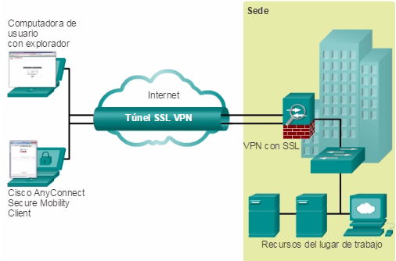
VPN con SSL de Cisco

Slide 23
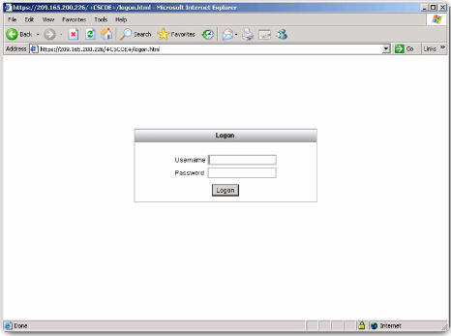
VPN con SSL de Cisco

Slide 24
Cisco Easy VPN
Cisco Easy VPN Server
Permite que los trabajadores móviles y a distancia que utilizan un software de cliente VPN en sus computadoras puedan crear túneles IPsec seguros para acceder a la intranet de la oficina central donde se ubican datos y aplicaciones fundamentales. Permite que los routers con IOS de Cisco y los firewalls Cisco ASA funcionen como terminales de cabecera de las VPN de sitio a sitio o de acceso remoto. Los dispositivos de oficina remota utilizan la característica Cisco Easy VPN Remote o la aplicación Cisco VPN Client para conectarse al servidor, que después inserta las políticas de seguridad definidas en el dispositivo VPN remoto. Esto asegura que esas conexiones cuenten con las políticas actualizadas antes de que se establezca la conexión.
Cisco Easy VPN Remote
Permite que los clientes de software o los routers con IOS de Cisco funcionen como clientes VPN remotos. Estos dispositivos pueden recibir las políticas de seguridad de Cisco Easy VPN Server, lo que minimiza los requisitos de configuración de VPN en la ubicación remota. Esta solución rentable es ideal para oficinas remotas con poco soporte de TI o para implementaciones de equipo local del cliente (CPE) a gran escala donde es poco práctico configurar varios dispositivos remotos de forma individual.

Slide 25
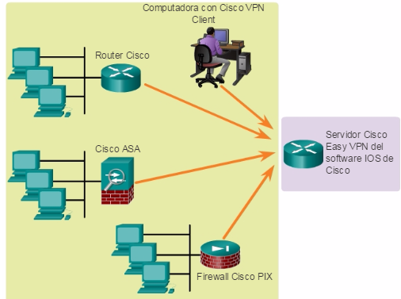
Cisco Easy VPN

Slide 26
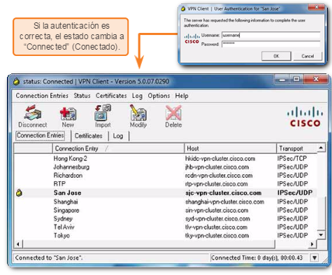
Cliente Cisco VPN
Cliente Cisco VPN
La herramienta Cisco VPN Client es fácil de implementar y de utilizar. Permite que las organizaciones establezcan túneles VPN de extremo a extremo cifrados para proporcionar una conectividad segura a los empleados móviles o los trabajadores a distancia.

